Slide 1
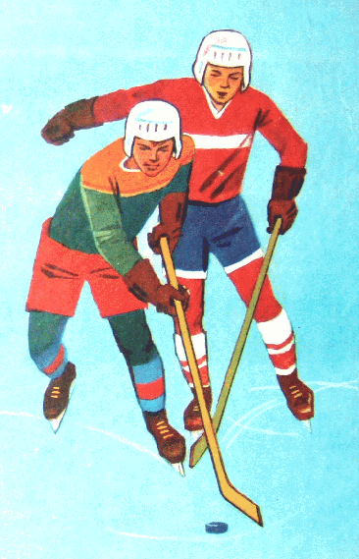
Значение физических упражнений и культуры труда для формирования скелета и мускулатуры.
МОУ Глебовская СОШ
8 класс

Slide 2
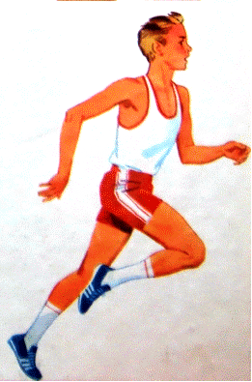
Рост, развитие скелета и мышц у человека
Скелет и мышцы человека изменяются в течение жизни. В детстве, юношеском возрасте они быстро растут и развиваются. Рост и окостенение скелета завершаются к 25 годам. Кости растут в длину до 23-25 лет, а в толщину до 30-35 лет. Какие факторы обеспечивают нормальное развитие опорно-двигательной системы?

Slide 3
Значение физических упражнений на развитие скелета и мышц

Slide 4
У людей, занимающихся физическим трудом, спортом, на костях, в местах прикрепления мышц образуются выступы, бугорки. Это увеличивает поверхность соприкосновения сухожилия с костью и способствует прочности прикрепления. Надкостница обильнее снабжается кровью, поэтому кости быстрее растут. Они крепче и прочнее.

Slide 5
Определение индекса массы тела.
ИМТ= масса(кг) / рост(м)² сравнили полученные результаты с таблицей Кетле.
57 % учащихся имеют нормальный вес
28 % имеют избыточный вес
15% имеют недостаточный вес
Почему появляется лишний вес и чем он опасен?

Slide 6
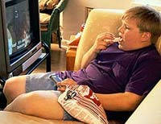
Почему мальчик стал таким?
Ваня большую часть дня проводит у комтьютера или перед телевизором, при этом постоянно что-нибудь жуёт. В результате стала расти масса тела, появились ожирение и одышка. Из-за отсутствия физических упражнений ослабли мышцы. Они перестали удерживать позвоночник. Он искривился, появилась боль в спине. Это последствия гиподинамии и неправильного питания.

Slide 7
Академик Павлов И.П.
«Человек может жить до 100 лет. Мы сами своей невоздержанностью, своей беспорядочностью, своим безобразным отношением с собственным организмом сводим этот нормальный срок до гораздо меньшей цифры»

Slide 8
Гиподинамия-малоподвижный образ жизни
Слабость скелетных мышц
Слабость сердечной мышцы
Перестройка костей – из них выходят соли кальция
Нарушение сосудов с образованием на них наростов – Атеросклероз
Ожирение
ДВИЖЕНИЕ - ЭТО ЖИЗНЬ!!!

Slide 9
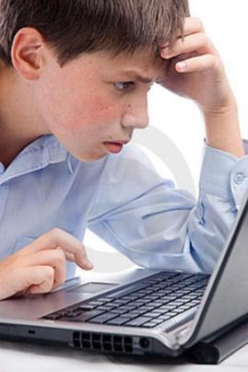
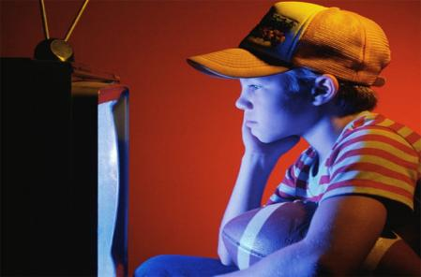
Современной технике - влекущей за собой гиподинамию каждый должен противопоставить:
Оптимальный двигательный режим
Здоровый образ жизни
Отказ от вредных привычек

Slide 10
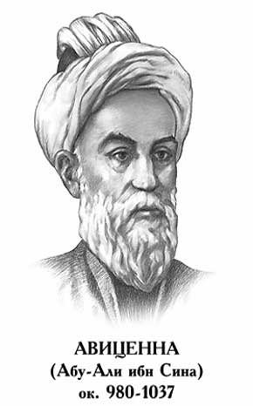
Авиценна
Он утверждал, что занятия физическими упражнениями являются источником красоты:
«Подвижный, быстрый человек гордится стройным станом».

Slide 11
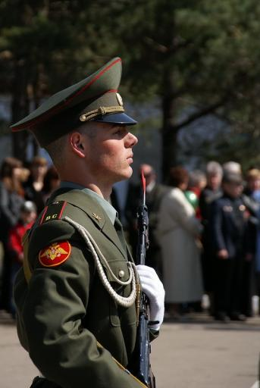
при правильной осанке- спина прямая,
голова слегка откинута назад,
плечи расправлены,
живот втянут.

Slide 12
Комплекс упражнений на формирование осанки.

Slide 13
И.п. — ноги скрестно, спина прямая, руки сзади (впереди). На каждый счет наклоны головы вправо и .влево. Выполнять медленно. Повторять 5-10 раз.
И.п. — то же. На счет 1 - повернуть голову вправо, удерживать позу 3-5с, на 2 — и.п., на 3-4 — то же влево. Повторять 4—6 раз.
И.п. — то же. На каждый счет подавать плечи вперед и назад. 10-15 раз.
И.п. — стойка на коленях с опорой на руки. На счет 1 — прогнуться в спине, голову вверх, на 2 — согнуть спину, голову вниз. Повторять 10-15 раз.
И.п. — упор лежа на согнутых руках, ноги вместе. На счет 1-2 — выпрямить руки, прогнуться в пояснице, таз от пола не отрывать, на 3-4 — и.п. Повторять 4-6 раз.
И.п. — то же, но ноги слегка разведены. На счет 1-2 — медленно выпрямляя руки поднять с поворотом вправо сначала голову, затем грудь, таз от пола не отрывать, прогнуться в спине как можно больше, на 3-6 удерживать это положение, стараясь увидеть левую ногу, на 7-8 — и.п., на 9-16 — то же в другую сторону.
И.п. — стоя на шаг от стены, касаясь стены ладонями. Прогнуться как можно больше назад и удерживать позу 3-5с, затем вернуться в и.п. Повторять 4-6 раз.
И.п. — стоя и держа за спиной гимнастическую палку (верхний конец прижат к голове, нижний - к тазу). На счет 1 — присед, на 2 — и.п., на 3 — наклон вперед, на 4 — и.п., на 5 — наклон вправо, на 6 — и.п., на 7 — наклон влево, на 8 — и.п. Повторять 4-6 раз.
И.п. — стоя, прижавшись к стене затылком, лопатками, поясницей, ягодицами и пятками. Удерживать позу 5-10с. Повторять 4-6 раз.
И.п. — стоя ноги врозь. Положить на голову небольшой предмет (книга). Сделать 3-4 приседания, держа ровно голову и спину, так чтобы предмет не упал. Повторить 4-6 раз.
И.п. — то же. Пройтись несколько метров, удерживая предмет на голове.

Slide 14
Почему возникает искривление позвоночника ?

Slide 15
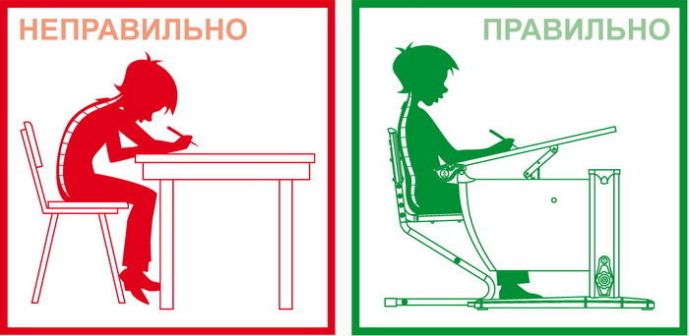
Посадка за партой

Slide 16
Проверили , соответствует ли школьная мебель росту учеников?
Сравнили рост учеников и высоту стульев.
ИЗ 46 опрошенных восьмиклассников
5 учеников имеют рост выше 175см для них комплектов мебели в школе нет.
24 ученика не пользуются комплектами мебели, соответствующей их росту.

Slide 17
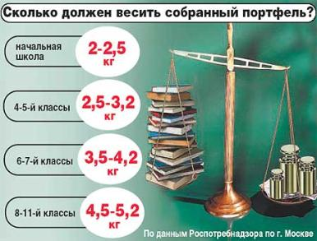
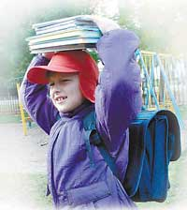
Рюкзаки должны быть с жесткой спинкой и широкими лямками.
Масса ранца не больше 1/ 10 веса ученика

Slide 18
С какими портфелями приходят наши восьмиклассники в школу?
80% ранцы
20% сумки в руках или через одно плечо
У 30 % портфели весят больше нормы.

Slide 19
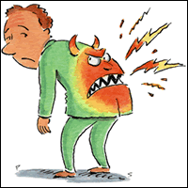
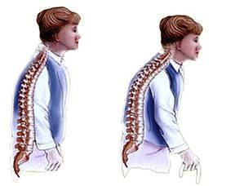
Привычка сутулиться приводит к неравномерной нагрузке на позвонки. Из-за этого хрящевые диски деформируются, защемляя нервы и нарушая кровоток.
Поэтому нарушение состояния позвоночника -НЕПРАВИЛЬНАЯ ОСАНКА- причина многих болезней.

Slide 20
Степени
нарушения
осанки
Первая
Третья
Вторая
Отклонения от нормы исчезают, если человек держится прямо и контролирует себя
Поддаётся исправлению при занятиях лечебной физкультурой и корригирующей гимнастикой
Затрагивает позвоночник и лечению поддаётся с трудом

Slide 22
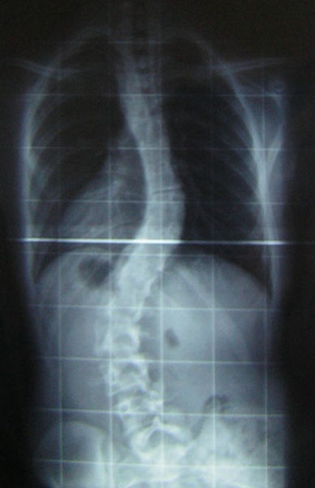
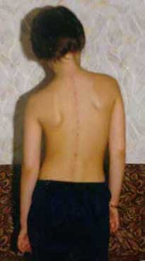
Сколиоз от греческого «кривой», стойкое боковое отклонение позвоночника от нормального выпрямленного положения.

Slide 23
Выявление нарушений осанки в грудном отделе позвоночника (кифоз).
Измерили расстояние между самыми отдаленными точками левого и правого плеча, отступя на 3 СМ вниз от плечевого сустава
Со стороны груди (А) А/Б
Со стороны спины (Б)
Если А/Б ≥ 1 – сутулости нет
У 37% выявлена сутулость

Slide 24
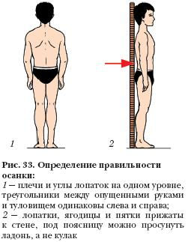
Выявление нарушений в области поясничного изгиба (кифоз)
67% нарушение осанки

Slide 25
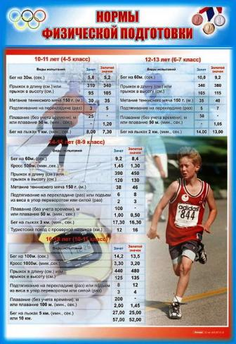
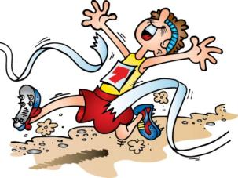
Нарушения осанки возникают из-за недостатка движения, слабой скелетной мускулатуры.!

Slide 26
Правила сохранения красивой осанки и здоровья
1. Контролируй осанку.
2. Укрепляй мышцы физическими упражнениями.
3. Правильно питайся.

Slide 27
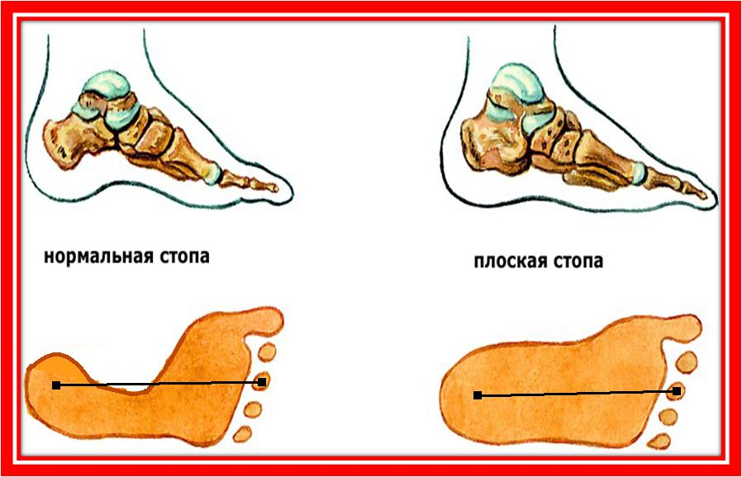
Были проанализированы отпечатки стоп 21 ученика Из них у 10 были отклонение от нормы.
Продольное плоскостопие

Slide 28
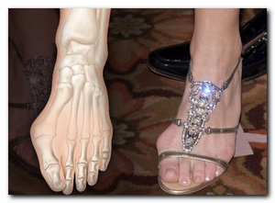
Чем больше масса тела, тем выше нагрузка на стопы, тем более выражено продольное плоскостопие. Если продольное плоскостопие развивается с детства, то поперечное развивается у женщин — в 35—50 лет. При ходьбе на «шпильках» происходит перенос нагрузки с пятки на поперечный свод (плюсну), который деформируется и возникает поперечное плоскостопие.

Slide 29
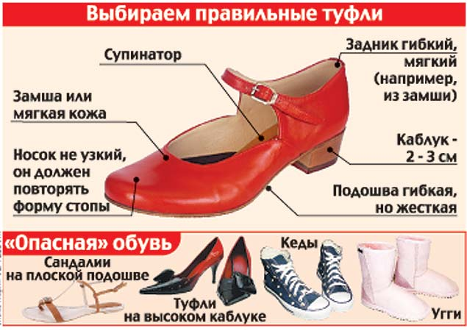

Slide 30
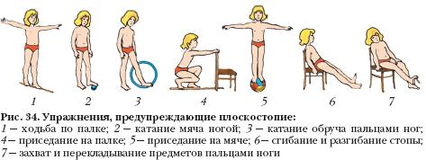
И занимаемся гимнастикой, укрепляющей мышцы стопы.

Slide 31
«Поставь перед собой 100 учителей и они окажутся бессильными, если ты сам не можешь заставить себя и требовать от себя .»
Сухомлинский В.А.
Все зависит от ВАС!

